Slide 1
House Prices - Regression

Slide 2
สมาชิกกลุ่ม
กิตติ บุญสงค์ รหัสนักศึกษา 65076003
พชร นิมมลรัตน์ รหัสนักศึกษา 65076043

Slide 3
สารบัญ
Dataset
ขั้นตอนดำเนินงาน
สร้างโมเดลครั้งที่ 1
การคัดเลือกฟีเจอร์
สร้างโมเดลครั้งที่ 2
สร้าง Visualization ใน Web Application
สร้าง Input Form เพื่อทำนายราคาบ้านผ่าน Web Application

Slide 4
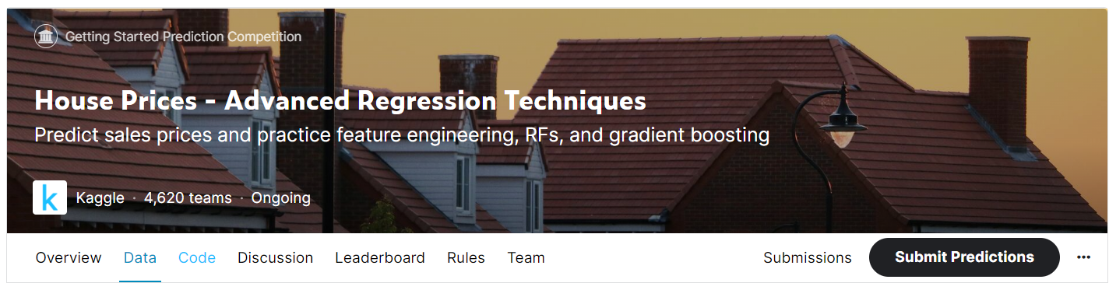
Dataset
ข้อมูลราคาบ้าน (House Price) จากเว็บไซต์ Kaggle โดยมีจำนวนแอตทริบิวท์ทั้งหมด 81 แอตทริบิวท์และมีข้อมูลทั้งหมด 1,460 แถว
Reference : https://www.kaggle.com/competitions/house-prices-advanced-regression-techniques/data

Slide 5
ขั้นตอนดำเนินงาน
สร้างโมเดลครั้งที่ 1
นำฟีเจอร์ทั้ง 5 ไปสร้างโมเดล
ครั้งที่ 2
เลือกอัลกอริทึมที่มีความแม่นยำมากที่สุด
สร้าง Web Application และทำแบบฟอร์มเพื่อทำนายราคาบ้านจากการระบุค่าฟีเจอร์ทั้ง 5 ฟีเจอร์
คัดเลือกฟีเจอร์ที่สำคัญ 5 ฟีเจอร์ไปสร้างโมเดลใหม่
(ครั้งที่ 2)

Slide 6
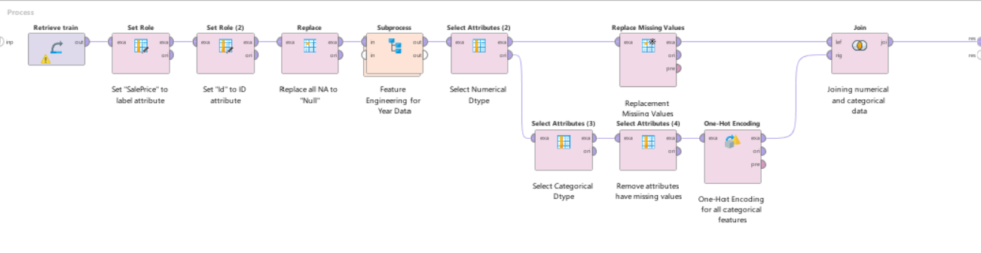
การสร้างโมเดล (ครั้งที่ 1)
สร้างโมเดลเพื่อหา Feature Importances สำหรับทำ Web Application
Process ก่อนนำเข้า Auto Model
Notes:
ขั้นตอน
1.ทำการ Set Role ฟีเจอร์ ‘SalePrice’ ให้เป็น Label
2.ทำการ Set Role ฟีเจอร์ ‘id’ ให้เป็น ID
3.ทำการ Replace ทุกฟีเจอร์ที่มี NA ให้เป็นค่าว่าง
4.ทำ Subprocess เพื่อสร้างคอลัมน์ใหม่โดยใช้ generate attributes ในการสร้างคอลัมน์ของฟีเจอร์ YearBuilt , YearRemodAdd , YrSold อันใหม่เพื่อหาค่าความต่างระหว่างปีนั้นๆกับปีปัจจุบันโดยทำการนำมาลบกัน
5.ทำการ Select attributes เลือกฟีเจอร์ที่ข้อมูลเป็นแบบ Numerical
6.ทำการ Replace missing values ในส่วนของข้อมูลที่เป็นแบบ Numerical โดยแทนค่าเฉลี่ยเข้าไป
7.ทำการ Select attributes เลือกฟีเจอร์ที่ข้อมูลเป็นแบบ Categorical
8.ทำการ Select attributes เพื่อลบฟีเจอร์ที่มี missing values จำนวนมากออกในส่วนของข้อมูลที่เป็น Categorical
9.ทำการ one-hot encoding เพื่อแปลงข้อมูล Category ให้เป็นข้อมูลประเภท Number ให้อยู่ในรูปแบบ 1 และ 0
10.ทำการ join เพื่อนำข้อมูลที่เป็น Numerical และ Category มารวมกัน

Slide 7
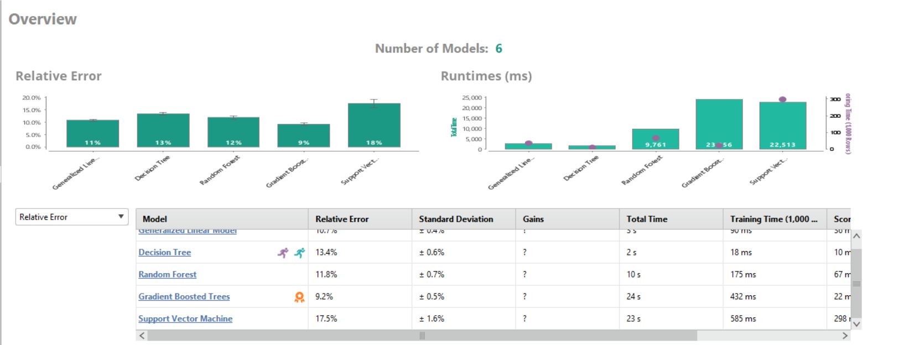
การสร้างโมเดล (ครั้งที่ 1)
โมเดลที่มีประสิทธิภาพสูงสุดคือ “Gradient Boosted Trees” ที่ Relative Error 9.2%

Slide 8
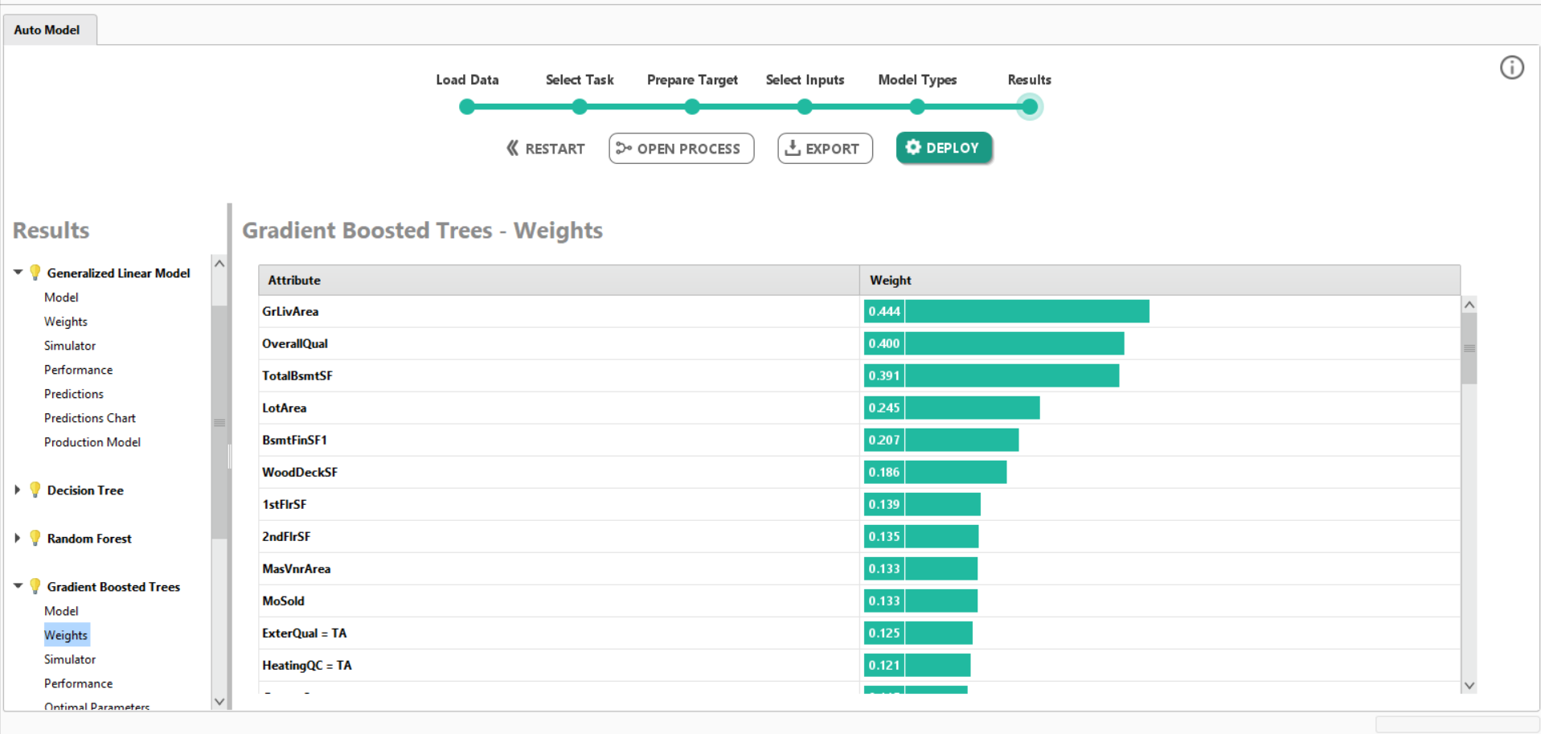
การคัดเลือกฟีเจอร์
จากการสร้างโมเดลพบว่าอัลกอริทึม Gradient Boosted Trees ให้ความแม่นยำสูงที่สุด และมีฟีเจอร์ที่สำคัญ 5 ลำดับแรก คือ “GrLivArea”, “OverallQual”, “TotalBsmtSF”, “LotArea” และ “BsmtFinSF1”

Slide 9
การคัดเลือกฟีเจอร์
ความหมายของฟีเจอร์ทั้ง 5 ฟีเจอร์ มีดังนี้
“GrLivArea” : Above grade (ground) living area square feet
“OverallQual” : Rates the overall material and finish of the house (Poor and Excellent 1 - 10)
“TotalBsmtSF” : Total square feet of basement area
“LotArea” : Lot size in square feet
“BsmtFinSF1” : Type 1 finished square feet
ขั้นตอนต่อไป เรานำฟีเจอร์ทั้ง 5 ฟีเจอร์ไปสร้างโมเดลอีกครั้งเพื่อทำ Web Application
Notes:
GrLivArea - พื้นที่ใช้สอยชั้นล่าง(หน่วยเป็นตารางฟุต)
OverallQual - ระดับคะแนนภาพรวมของวัสดุและความสมบูรณ์ของบ้าน(คะแนน 1 - 10)
TotalBsmtSF - พื้นที่ชั้นใต้ดินโดยรวม(หน่วยเป็นตารางฟุต)
LotArea - ขนาดที่ดิน(หน่วยเป็นตารางฟุต)
BsmtFinSF1 - พื้นที่ใต้ดินที่เสร็จสมบูรณ์แล้ว(หน่วยเป็นตารางฟุต)

Slide 10
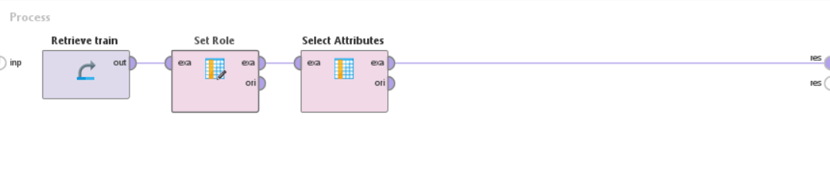
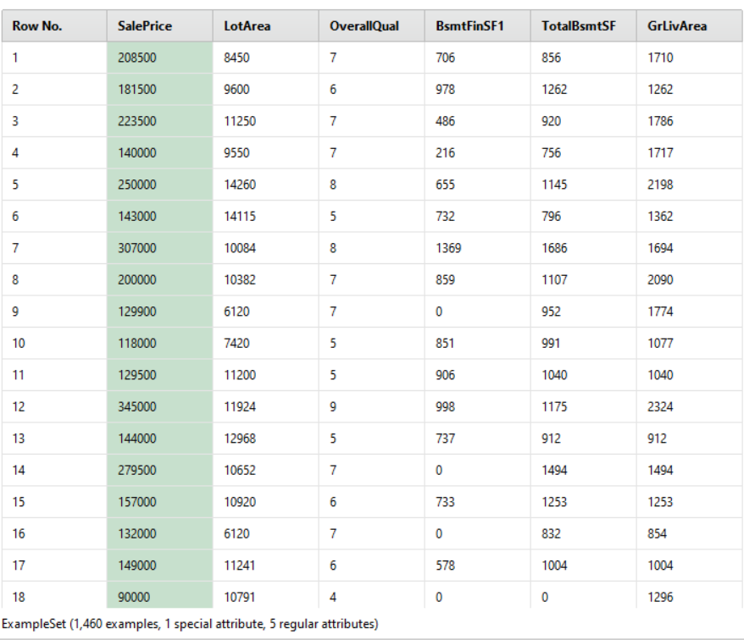
การสร้างโมเดล (ครั้งที่ 2)
เลือกฟีเจอร์ที่จะนำเข้าโมเดลเพียง 5 ฟีเจอร์
Process ก่อนนำเข้า Auto Model
ผลลัพธ์ตารางก่อนเข้า Auto Model

Slide 11
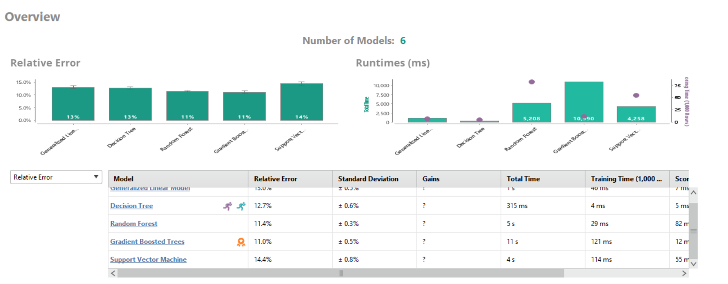
การสร้างโมเดล (ครั้งที่ 2)
โมเดลที่มีประสิทธิภาพสูงสุดคือ “Gradient Boosted Trees” ที่ Relative Error 11.0%

Slide 12
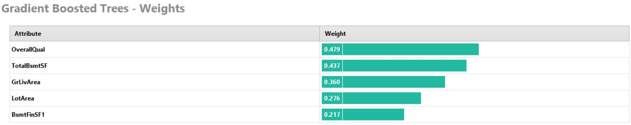
การสร้างโมเดล (ครั้งที่ 2)
จากการสร้างโมเดลพบว่าอัลกอริทึม Gradient Boosted Trees ให้ความแม่นยำสูงที่สุดและมีฟีเจอร์ที่สำคัญมากที่สุดตามลำดับ คือ “OverallQual” , “TotalBsmtSF” , “GrLivArea” , “LotArea” และ “BsmtFinSF1”
Notes:
ลำดับปัจจัยที่ส่งผลต่อ SalePrice
1.OverallQual - ระดับคะแนนภาพรวมของวัสดุและความสมบูรณ์ของบ้าน(คะแนน 1 - 10)
2.TotalBsmtSF - พื้นที่ชั้นใต้ดินโดยรวม(หน่วยเป็นตารางฟุต)
3.GrLivArea - พื้นที่ใช้สอยชั้นล่าง(หน่วยเป็นตารางฟุต)
4.LotArea - ขนาดที่ดิน(หน่วยเป็นตารางฟุต)
5.BsmtFinSF1 - พื้นที่ใต้ดินที่เสร็จสมบูรณ์แล้ว(หน่วยเป็นตารางฟุต)

Slide 13
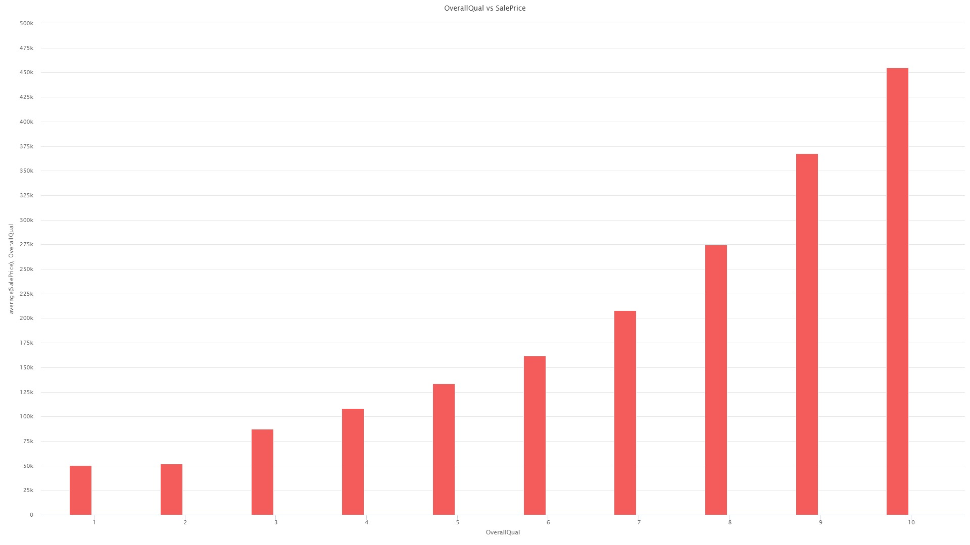
Visualization
ทำการ Visualize ทั้ง 5 ฟีเจอร์ที่นำเข้าโมเดลโดยทำผ่าน RapidMiner Studio
กราฟความสัมพันธ์ระหว่าง OverallQual กับ SalePrice
Notes:
แนวโน้มราคาขายเพิ่มขึ้นเมื่อระดับคะแนนภาพรวมของวัสดุและความสมบูรณ์ของบ้านมีคะแนนมากขึ้น

Slide 14
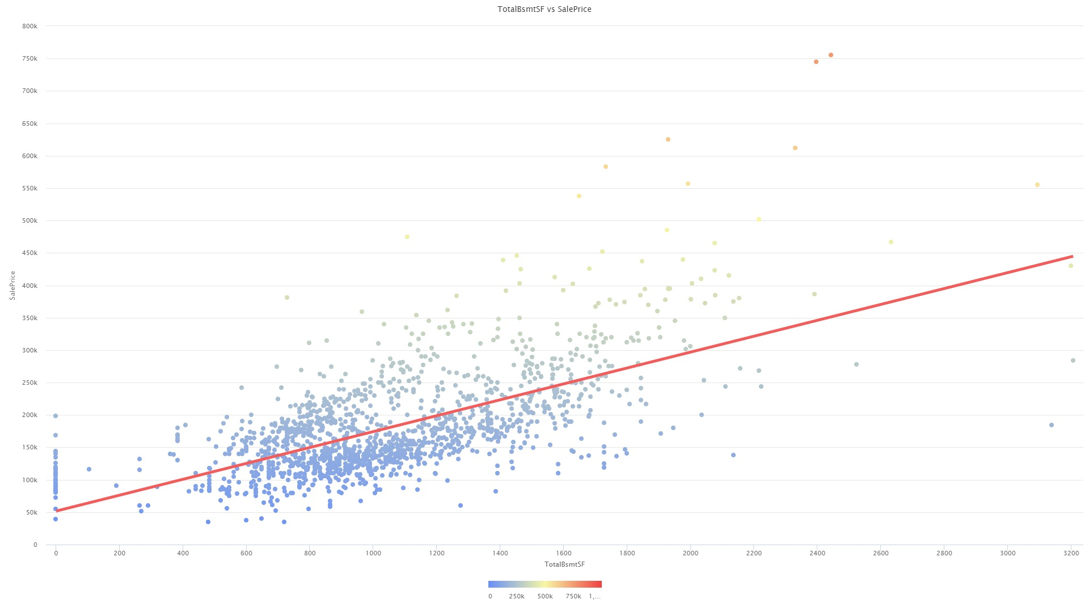
Visualization
ทำการ Visualize ทั้ง 5 ฟีเจอร์ที่นำเข้าโมเดลโดยทำผ่าน RapidMiner Studio
กราฟความสัมพันธ์ระหว่าง TotalBsmtSF กับ SalePrice
Notes:
แนวโน้มราคาขายเพิ่มขึ้นเมื่อมีพื้นที่ชั้นใต้ดินโดยรวมเพิ่มขึ้น

Slide 15
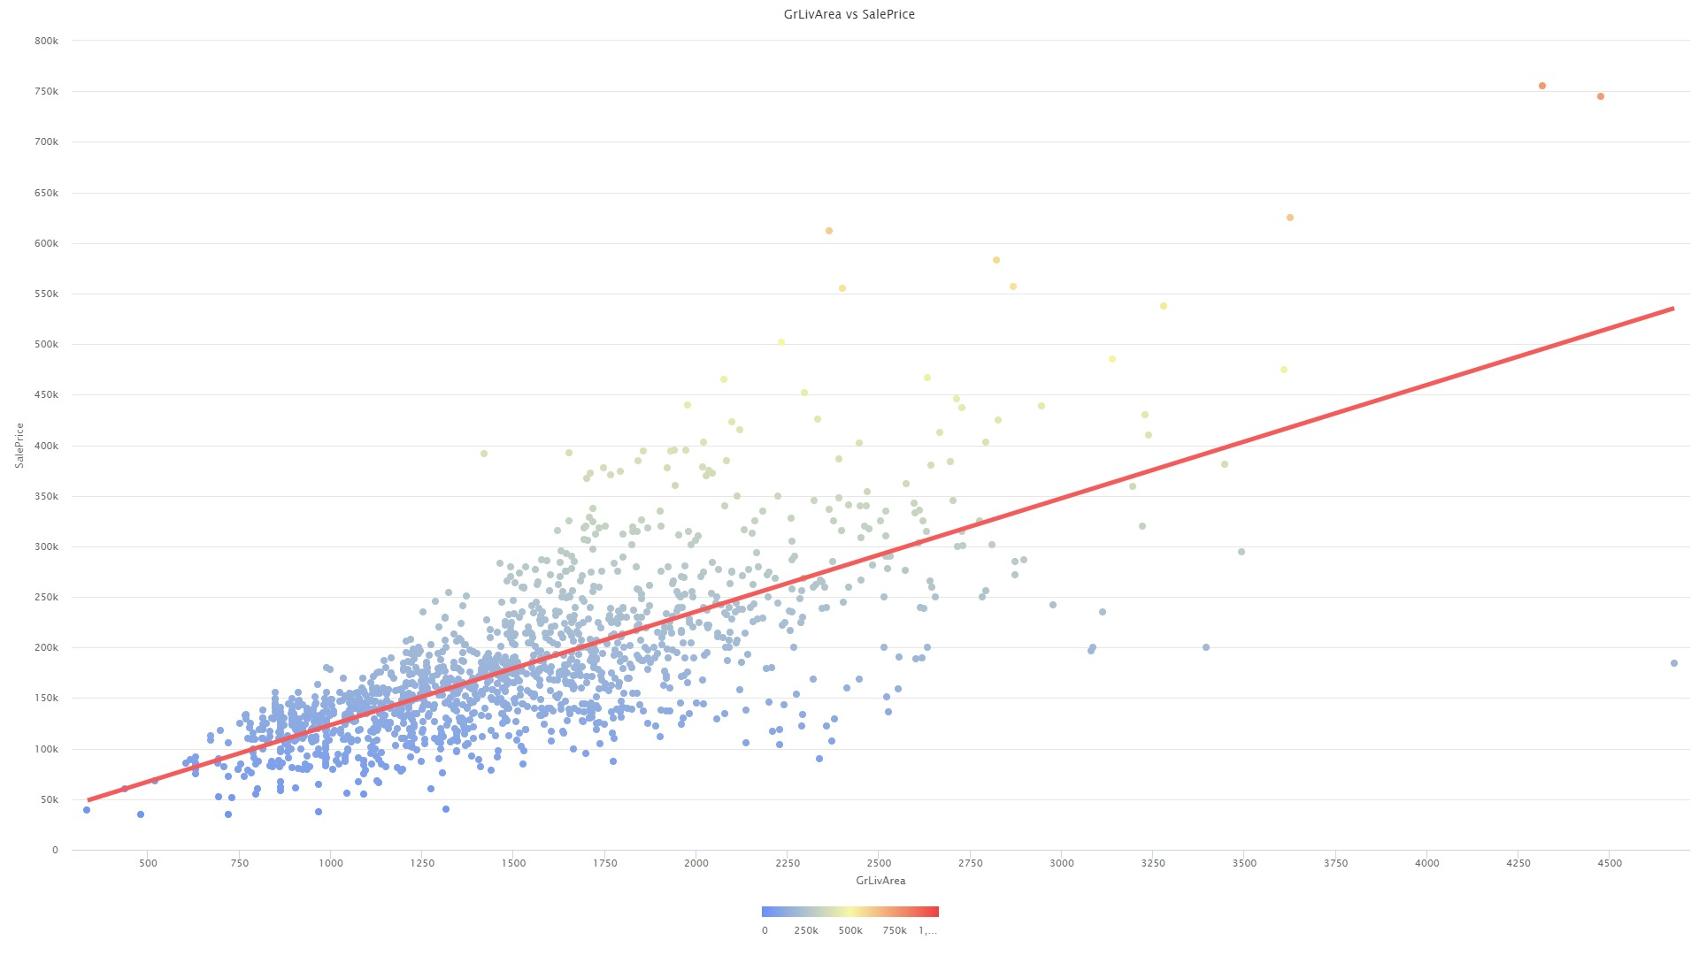
Visualization
ทำการ Visualize ทั้ง 5 ฟีเจอร์ที่นำเข้าโมเดลโดยทำผ่าน RapidMiner Studio
กราฟความสัมพันธ์ระหว่าง GrLivArea กับ SalePrice
Notes:
แนวโน้มราคาขายเพิ่มขึ้นเมื่อมีพื้นที่ใช้สอยชั้นล่างเพิ่มขึ้น

Slide 16
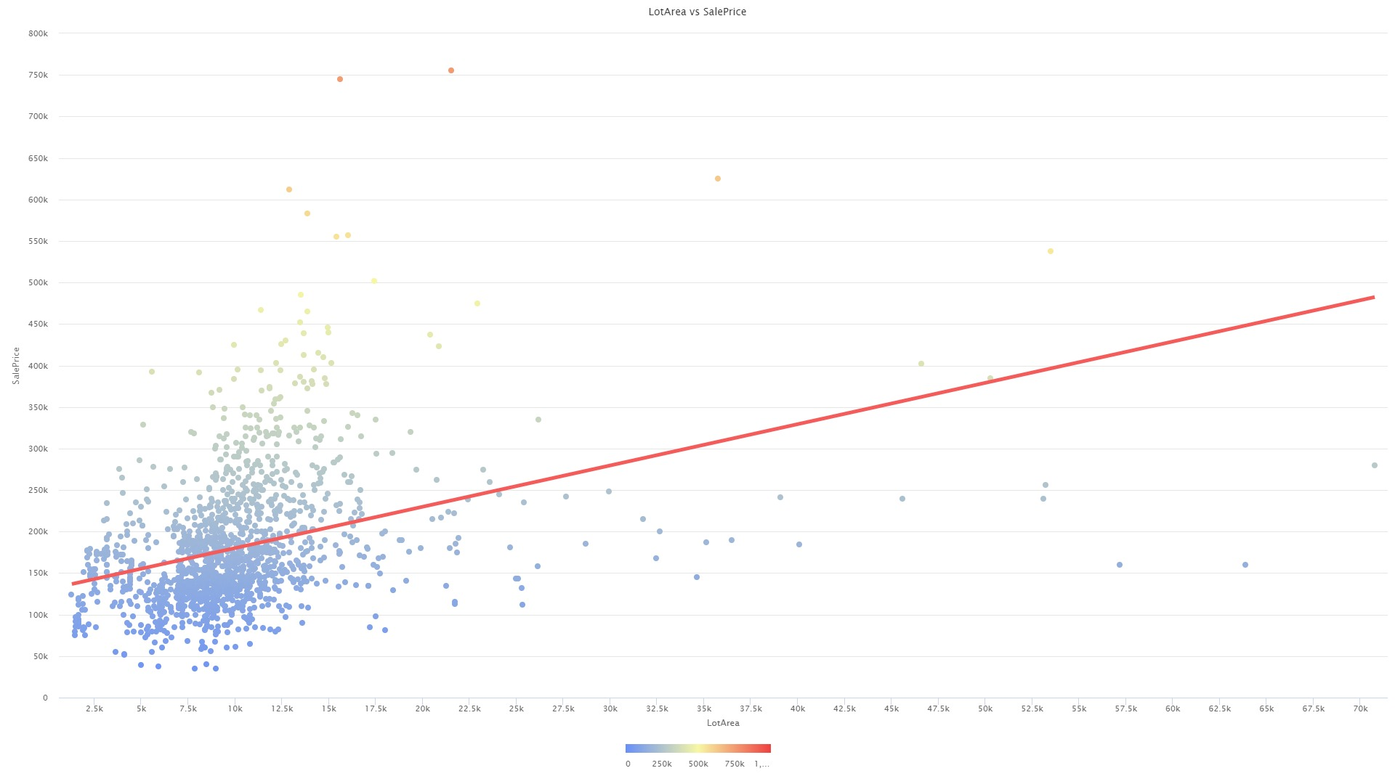
Visualization
ทำการ Visualize ทั้ง 5 ฟีเจอร์ที่นำเข้าโมเดลโดยทำผ่าน RapidMiner Studio
กราฟความสัมพันธ์ระหว่าง LotArea กับ SalePrice
Notes:
แนวโน้มราคาขายเพิ่มขึ้นเมื่อขนาดที่ดินเพิ่มขึ้น

Slide 17
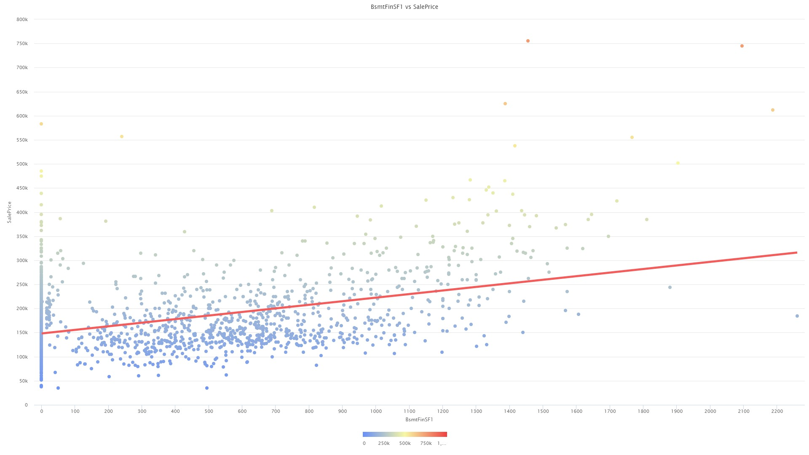
Visualization
ทำการ Visualize ทั้ง 5 ฟีเจอร์ที่นำเข้าโมเดลโดยทำผ่าน RapidMiner Studio
กราฟความสัมพันธ์ระหว่าง BsmtFinSF1 กับ SalePrice
Notes:
แนวโน้มราคาขายเพิ่มขึ้นเมื่อมีพื้นที่ใต้ดินที่เสร็จสมบูรณ์เพิ่มขึ้น

Slide 18
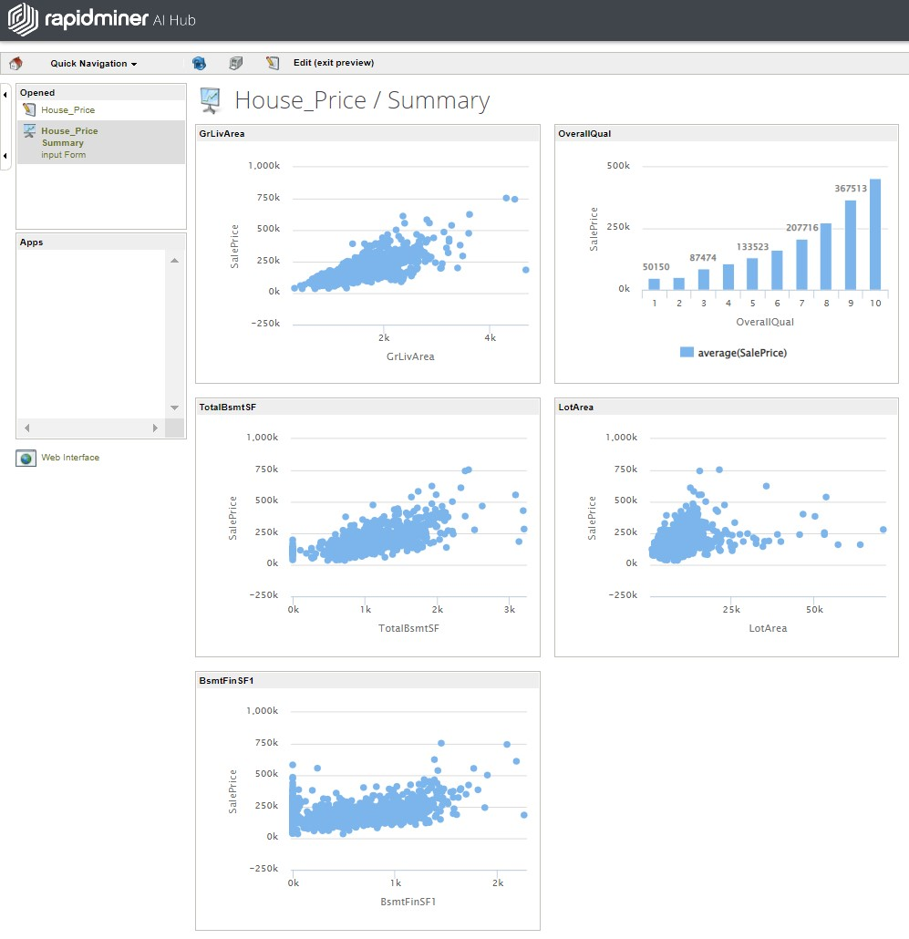
Visualization
ทำการ Visualize ทั้ง 5 ฟีเจอร์ที่นำเข้าโมเดลโดยทำผ่าน Web app

Slide 19
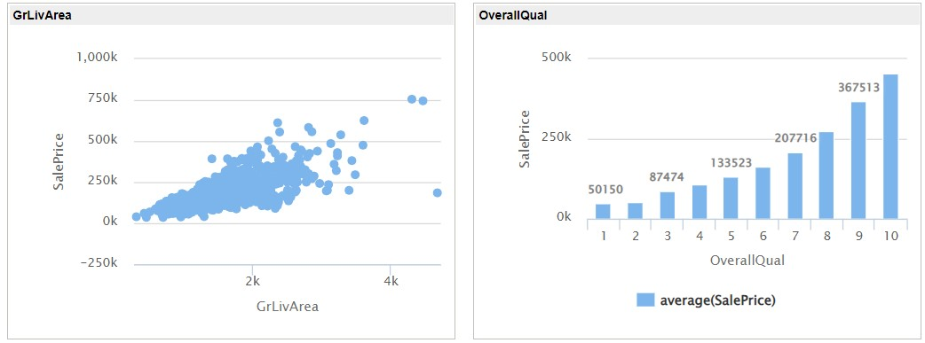
Visualization
กราฟความสัมพันธ์ระหว่าง GrLivArea กับ SalePrice
กราฟความสัมพันธ์ระหว่าง OverallQual กับ SalePrice
Notes:
(ภาพซ้าย)แนวโน้มราคาขายเพิ่มขึ้นเมื่อมีพื้นที่ใช้สอยชั้นล่างเพิ่มขึ้น
(ภาพขวา)แนวโน้มราคาขายเพิ่มขึ้นเมื่อระดับคะแนนภาพรวมของวัสดุและความสมบูรณ์ของบ้านมีคะแนนมากขึ้น

Slide 20
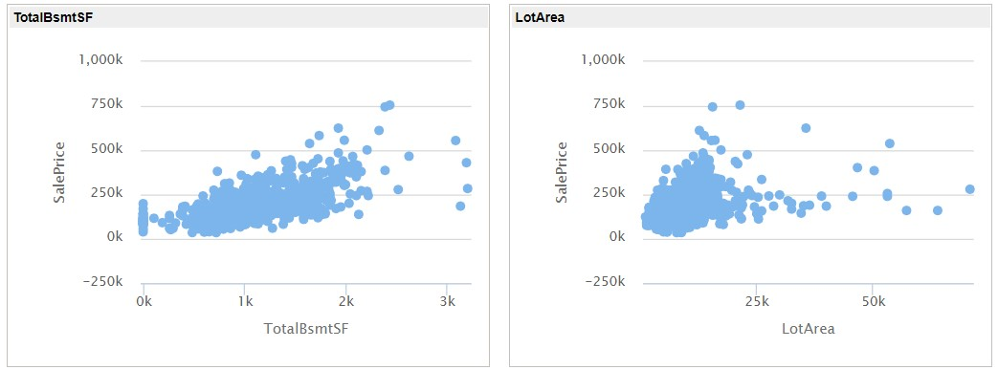
Visualization
กราฟความสัมพันธ์ระหว่าง TotalBsmtSF กับ SalePrice
กราฟความสัมพันธ์ระหว่าง LotArea กับ SalePrice
Notes:
(ภาพซ้าย)แนวโน้มราคาขายเพิ่มขึ้นเมื่อมีพื้นที่ชั้นใต้ดินโดยรวมเพิ่มขึ้น
(ภาพขวา)แนวโน้มราคาขายเพิ่มขึ้นเมื่อขนาดที่ดินเพิ่มขึ้น

Slide 21
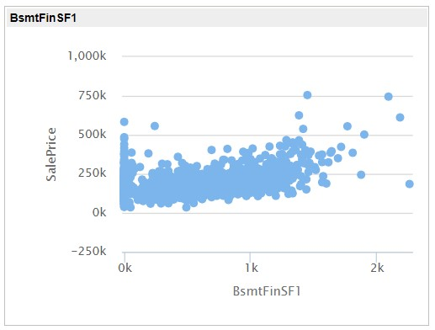
Visualization
กราฟความสัมพันธ์ระหว่าง BsmtFinSF1 กับ SalePrice
Notes:
แนวโน้มราคาขายเพิ่มขึ้นเมื่อมีพื้นที่ใต้ดินที่เสร็จสมบูรณ์เพิ่มขึ้น

Slide 22
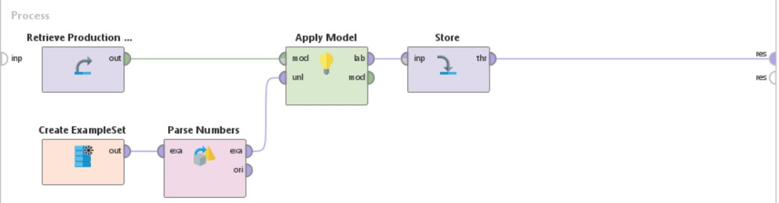
Apply Model
Apply model เพื่อทำนาย unseen data หรือ transform data โดยใช้โมเดลการประมวลผลล่วงหน้าเพื่อนำไปทำนายผลบน Web app

Slide 23
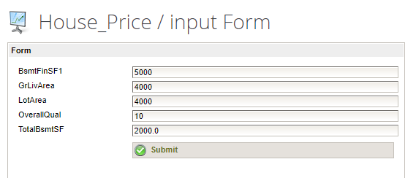
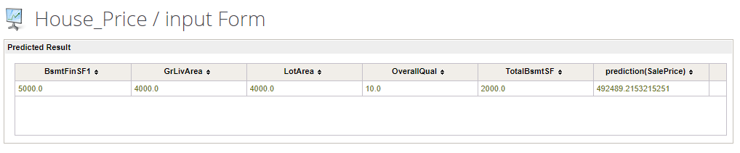
Prediction
ทำนายราคาบ้านจากการกำหนดค่าให้กับฟีเจอร์ทั้ง 5 ฟีเจอร์
ระบุค่าให้กับฟีเจอร์ทั้ง 5 ฟีเจอร์
ผลการทำนายของโมเดลผ่าน Web Application
Notes:
BsmtFinSF1 - พื้นที่ใต้ดินที่เสร็จสมบูรณ์แล้ว(หน่วยเป็นตารางฟุต)
GrLivArea - พื้นที่ใช้สอยชั้นล่าง(หน่วยเป็นตารางฟุต)
LotArea - ขนาดที่ดิน(หน่วยเป็นตารางฟุต)
OverallQual - ระดับคะแนนภาพรวมของวัสดุและความสมบูรณ์ของบ้าน(คะแนน 1 - 10)
TotalBsmtSF - พื้นที่ชั้นใต้ดินโดยรวม(หน่วยเป็นตารางฟุต)
SalePrice - ราคาขายสินทรัพย์(หน่วยเป็นดอลลาร์)

Slide 24
Reference
https://www.kaggle.com/code/emmanueldjegou/house-prices-advanced-regression-techniques

Slide 25
Thank you

